Slide 1
Android四大组件
Activity
Service
Broadcast Receiver
Content Provider

Slide 2
四大组件简介
Activity
通常就是一个单独的屏幕，它上面可以显示一些控件，也可以监听用户事件并做出响应
Service
是一段有较长生命周期的，但没有用户界面的程序，可以用来开发如数据处理、监控类等程序。
Broadcast Receiver
对外部事件进行过滤，只对感兴趣的外部事件进行接收并做出响应。它的生命周期较短，也没有用户界面，但它可以启动一个activity或service来响应它们收到的消息。
Content Provider
使一个应用程序的指定数据集提供给其他应用程序。这些数据可以存储在文件系统中、数据库、或网络上。

Slide 3
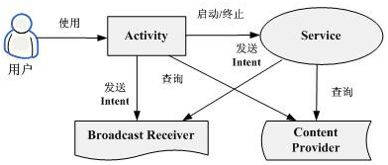
四大组件之间的联系
Activity：页面清新简洁，良好的即时交互
Service：负责数据处理、耗时长的工作
Broadcast receiver：下发通知、响应通知
Content Provider：实现应用间的数据共享
四大组件本质上就是为了实现移动设备上的MVC架构，它们之间有时候是一种相互依存的关系，有时候又是一种补充关系

Slide 4

Broadcast Receiver
概述
广播分类
收发广播流程
生命周期
有序广播

Slide 5
Broadcast Receiver概述
Broadcast Receiver从字面意思上来看就叫广播接收者。广播就是没有目的地的发送，发送者只管发送，不管发送给谁，Broadcast Receiver就像收音机，打开后调到不同的频率，就收到不同的节目。这里的频率，对于Broadcast Receiver来说就是一个一个的Action。
在 Android 里面有各种各样的广播，比如电池的使用状态变化，电话的接收和短信的接收等都会产生一个广播，应用程序开发者也可以监听这些广播并做出程序逻辑的处理。

Slide 6
广播分类
按事件分有两种
一种就是系统广播事件，比如：ACTION_BOOT_COMPLETED（系统启动完成后触发）
ACTION_TIME_CHANGED（系统时间改变时触发）
ACTION_BATTERY_LOW（电量低时触发）
……
另外一种是自定义广播

Slide 7
广播分类
按发送类型分有两种
普通广播 (Normal broadcasts)
发送一个广播，所有监听该广播的广播接收者都可以监听到广播。
有序广播 (Ordered broadcasts)
按照接收者的优先级顺序接收广播 , 优先级别在 intent-filter 中的 priority 中声明 ,系统级应用优先级一般在-1000 到 1000 之间 。实际可设置最大2147483647 （最大的int值）， 值越大 , 优先级越高 .接收者可以终止广播意图继续传播 ， 也可以篡改内容 .
如果不设置优先级，默认优先级为0.

Slide 8
广播事件的流程
1.注册广播事件：注册方式有两种，一种是静态注册，就是在AndroidManifest.xml文件中定义，注册的广播接收器必须要继承BroadcastReceiver；另一种是动态注册，是在程序中使用Context.registerReceiver注册，注册的广播接收器相当于一个匿名类。两种方式都需要IntentFilter.
2.发送广播事件：通过Context.sendBroadcast等来发送，由Intent来传递注册时用到的Action。
3.接收广播事件：当发送的广播被接收器监听到后，会调用它的onReceive()方法，并将包含消息的Intent对象传给它。

Slide 9
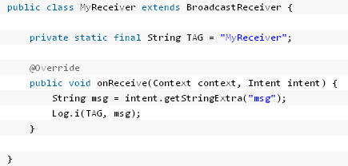
接收广播
要创建自己的Broadcast Receiver对象，我们需要继承android.content.BroadcastReceiver，并实现其onReceive方法。在onReceive方法内，我们可以获取随广播而来的Intent中的数据

Slide 10
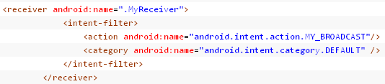
静态注册
在AndroidManifest.xml文件中注册。配置了以上信息之后，只要是android.intent.action.MY_BROADCAST这个地址的广播，MyReceiver都能够接收的到。
注意，这种方式的注册是常驻型的，也就是说当应用关闭后，如果有广播信息传来，MyReceiver也会被系统调用而自动运行。

Slide 11
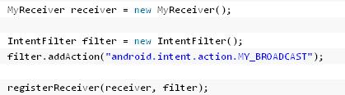
动态注册
动态注册需要在代码中动态的指定广播地址并注册，通常我们是在Activity或Service注册一个广播
当这个Activity或Service被销毁时应该解除注册unregisterReceiver(receiver)。如果没有解除注册，系统会报异常 。
注意，这种注册方式与静态注册相反，不是常驻型的。

Slide 12

发送广播
android.intent.action.MY_BROADCAST是广播地址，intent用来传递信息。
如果这样发送，那么接收器必须需要权限才能接收到广播

Slide 13
权限
发送者在AndroidManifest.xml中定义
接受者在AndroidManifest.xml中使用

Slide 14



测试结果（普通广播）
1.当接收程序testreceiver未启动时，只有静态注册的接收器会接收到广播
2.当接收程序testreceiver启动，并且执行registerReceiver，没有执行unregisterReceiver时，都能接收到广播。
3.多个广播同时接收

Slide 15
Broadcast Receiver
上面的例子只是一个接收者来接收广播，如果有多个接收者都注册了相同的广播地址，又会是什么情况呢，能同时接收到同一条广播吗，相互之间会不会有干扰呢？这就涉及到前面提到的有序广播了。详见代码

Slide 16
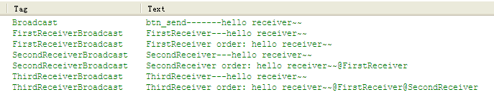
测试结果（有序广播）
有序广播的接受是按优先级先后接收的，并且接收器可以增加广播内容继续往下传，当然，原始信息也能照应收到。有序广播的权限使用方法和普通广播一样。

Slide 17
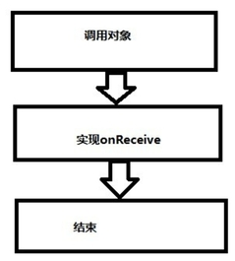
生命周期
生命周期只有10秒，如果在 onReceive() 内做超过10秒的事情，就会报错 。
每次广播到来时 , 会重新创建 Broadcast Receiver 对象 , 并且调用 onReceive() 方法 , 执行完以后 , 该对象即被销毁 . 当 onReceive() 方法在10 秒内没有执行完， Android 会认为该程序无响应 . 所以
Broadcast Receiver 里面不能做一些比较耗时的操作 , 否侧会弹出 ANR(Application No Response) 对话框
如果需要处理耗时的工作该怎么办？

Slide 18
怎么用好 BroadcastReceiver
如果需要完成比较耗时的工作，该怎么办？创建线程来解决 ？不可靠, 因为 Broadcast Receiver 的生命周期很短 , 子线程可能还没有结束 Broadcast Receiver 就先结束了 .Broadcast Receiver 一旦结束 , 此时 Broadcast Receiver
所在进程很容易在系统需要内存时被优先杀死 , 因为它属于空进程 ( 没有任何活动组件的进程 ). 如果它的宿主进程被杀死 , 那么正在工作的子线程也会被杀死 . 所以采用子线程来解决不可靠。
应该通过发送 Intent 给 Service, 由 Service 来完成 .

Slide 19
有序广播优先级
相同priority的情况下：
代码动态注册的Intent-Filter高于manifest静态注册的Intent-Filter。
动态注册中的Intent-Filter接收顺序是按照动态注册的时间顺序。
静态注册中Intent-Filter接收顺序是apk的安装顺序。
经测试，如果静态和动态都注册，那么Receiver会调用2次。

Slide 20
有序广播优先级
例如，要实现一个短信拦截程序。
当系统收到短信时，会发出一个action名称为android.provider.Telephony.SMS_RECEIVED的有序广播。
最有可能拦截到短信的做法是，首先写一个应用，静态注册一个开机完成的优先级为2147483647 的Receiver，然后在这个Receiver接收到开机广播后，立即启动一个service ，然后在service中动态注册一个短信拦截的Receiver，优先级也为2147483647 。否则短信就有可能被其他应用提前拦截。
这样做付出的代价是，需要一直有这么一个service在后台运行。一旦被杀，就无法拦截，需要静态注册才能拦截。

Slide 21
Content Provider
简介和原理
三个关键类
创建自己的Content Provider
访问别人的Content Provider
单/多实例
数据更新

Slide 22
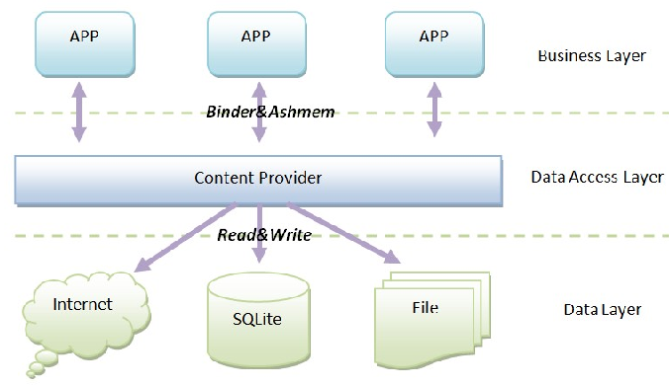
Content Provider 简介

Slide 23
Content Provider 简介
在Android安全模型中，一个应用程序编写的文件无法被其他任何应用程序所读写(没有权限)，因为每个应用程序都有自己的Linux用户ID和数据目录，以及其受保护的内存空间。
Content provider管理对结构化数据集的使用，封装数据，并提供数据安全的机制，是从一个进程连接另一个进程中的数据的标准接口．毫不夸张的说，它是应用之间共享数据(share data) 的唯一方式，除此之外，再没有别的通用存储区使得所有的应用可以访问。
Android 系统为一些常见的数据类型(如音乐、视频、图像、手机通信录联系人信息等)内置了一系列的 Content Provider, 这些都位于android.provider包下。持有特定的许可，可以在自己开发的应用程序中访问这些Content Provider。

Slide 24
Content Provider原理
Content Provider是如何实现在不同的应用程序之间共享数据的呢？它是通过Binder进程间通信机制以及匿名共享内存机制来实现的 。
Binder进程间通信机制，可以突破以应用程序为边界的权限控制来实现在不同应用程序之间传输数据。但它的数据都是采用函数参数的形式传递的，对于应用程序之间的共享大量数据来说，它的效率非常低。
Android匿名共享内存，传输数据效率非常高，因为它们之间只需要传递一个文件描述符就可以了。
两者结合就可以实现了在两个进程中共享同一个打开文件 ，从而实现数据共享。
文件描述符如何从一个进程传给另一个进程？

Slide 25
Content Provider原理
在Linux系统中，文件描述符就是一个整数。每一个进程在内核空间都有一个打开文件的数组，这个文件描述符的值就是用来索引这个数组的，而且，这个文件描述符只是在本进程内有效，也就是说，在不同的进程中，相同的文件描述符的值，代表的可能是不同的打开文件。因此，在进程间传输文件描述符时，不能简要地把一个文件描述符从一个进程传给另外一个进程，中间必须做一个转换，使得这个文件描述在目标进程中是有效的，并且它和源进程的文件描述符指向同一打开的文件。
这个转换过程由Binder驱动程序完成，它先在客户端程序中创建了一块匿名共享内存，然后在服务端创建一个一样的文件描述符，并指向客户端所创建的共享内存。具体细节比较复杂，就不分析了。

Slide 26
共享方式
如果要将数据公开，有两种方式：
1）创建一个Content Provider
2）将数据添加到已有的Content Provider（控制相同类型的数据，并且有权限写入）。

Slide 27
Content Provider构成
三个关键类:
Content Resolver --内容解析器
Cursor --返回结果
URI--标识Provider,作为Resolver的查询参数。

Slide 28
Content Resover
Content Provider如何存储数据取决于其设计者。但所有的Content Provider实现一个通用的接口用于查询(query)并返回结果，当然也有增加(add)、修改(alter)和删除(delete)数据的通用接口。
客户端一般通过ContentResolver(内容解析器）间接地获取内容，在Activity中可以通过ContentResolver cr = getContentResolver(); 获取内容解析器。
通过Content Resolver（客户端）可以与任意Content Provider（服务端）进行交互。

Slide 29
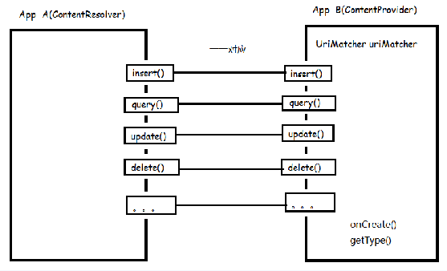
ContentResolver与ContentProvider

Slide 30
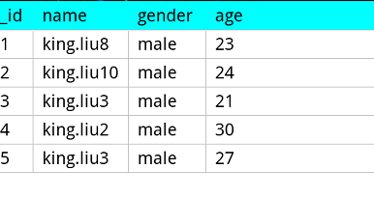
数据模型(data model)
Content provider将其数据以数据库中简单的表模型展示，一行表示一条记录，一列表示数据的某种类型和含义。
每条记录都有一个数值_id字段，唯一地标识一条记录。id可用于匹配相关联的表。比如，在一个表中找到联系人的电话号码，在另一张表中找到这个联系人的头像。
查询返回的结果为Cursor，可以在记录或字段之间游动。其有专门的方法读取各种类型的数据，所以读取一个字段之前，应当知道字段的数据类型。

Slide 31
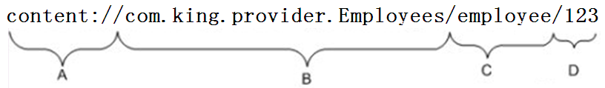
统一资源标识（Uri)
Uri指定了将要操作的Content Provider，其实可以把一个Uri看作是一个网址，我们把Uri分为4部分
A："content://"标准前缀，无法改变的；
B：URI 的标识，它定义了是哪个Content Provider提供这些数据。为了保证URI标识的唯一性，一般是定义该ContentProvider的包.类的名称
C：路径，通俗的讲就是你要操作的数据库中表的名字，或者你也可以自己定义。
D：如果URI中包含表示需要获取的记录的id；则就返回该id对应的数据，如果没有id，就表示返回全部；

Slide 32
URI和URL
URI (uniform resource identifier)统一资源标志符；
URL(uniform resource location )统一资源定位符
URI是一种语义上的抽象概念，可以是绝对的，也可以是相对的，只要它符合URI的语法规则。可以从虚拟根路径开始的。
而URL则是整个链接，必须提供足够的信息来定位，可以认为它是一种具体的URI。

Slide 33
自定义Content Provider
创建一个Content Provider, 需要如下步骤：
1. 创建一个数据存储系统。大多数Content Provider使用Android的文件存储方法或 SQLite数据库来保存它们的数据，但也可以 任何别的方式存储数据。
2. 定义一个类继承ContentProvider，实现其抽 象方法query()、 insert() 、update() 、 delete() 、getType() 、onCreate()
3. 将定义好的ContentProvider在 AndroidMainfest.xml配置文件中声明，以便 其他应用使用。

Slide 34
MIME类型
getType()返回类型为MIME类型。
什么是MIME类型？Multipurpose Internet Mail Extensions（多功能网际邮件扩充协议），最初只被用于电子邮件系统，目的是为了在发送电子邮件时附加多媒体数据，让邮件客户程序能根据其类型进行处理。 后来MIME被应用于HTTP协议中，使得HTTP传输的不仅是普通的HTML文本，而且可以说多媒体数据类型。 MIME类型是用来指定采用某种扩展名的文件用哪一种应用程序来打开。当该扩展名文件被访问的时候，浏览器会自动使用指定应用程序来打开。
MIME类型由两部分组成，前面是数据的大类别，例如声音audio、图象image等，后面定义具体的种类。
如果操作的数据属于集合类型，那么MIME类型字符串应该以vnd.android.cursor.dir/开头，例如：要得到所有person记录的Uri为content://com.ljq.provider.personprovider/person，那么返回的MIME类型字符串应该为："vnd.android.cursor.dir/person"。
如果要操作的数据属于非集合类型数据，那么MIME类型字符串应该以vnd.android.cursor.item/开头，
例如：得到id为10的person记录，Uri为content://com.ljq.provider.personprovider/person/10，那么返回的MIME类型字符串为："vnd.android.cursor.item/person"。

Slide 35
查询(query)
查询系统ContentProvider内容步骤：
1. 通过对应getContentResolver()方法，获取 Content Resolver对象。
2. 获取ContentProvider的URI标示
3. 列出想要查询的URI标示
4. 调用ContentResolver的query方法来执行查询。

Slide 36
修改(modify)
修改包括insert，delete，update操作
把信息存储在ContentValues(哈希表）中，而后将其和URI作为参数, 传入给ContentResolver, ContentResolver实现将信息持久化在ContentProvider中。
修改ContentProvider步骤:
1.通过对应getContentResolver()方法，获取Content Resolver对象。
2.获取ContentProvider的URI标示
3.把添加的信息封装到ContentValues对象中
4.调用ContentResolver的insert方法来执行添加
所有的数据修改由Content Resolver的方法实现。一些Content Provider需要严格的权限来写数据，如果你没有写的权限，Content Resolver的方法将失效。

Slide 37
ContentProvider单/多实例
android:multiprocess属性，表示是否这个content provider的实例能在每个客户端中被创建，默认为false，即单实例。如果content provider中的数据不需要在多个进程中进行同步，那么就设置multiprocess属性为true。

Slide 38
ContentProvider数据更新
由于修改操作可以被多个ContentResolver对象在不同的进程或线程中调用，它们必须以线程安全的方式实现。 方便起见，可以调用ContentResolver.notifyChange()通知ContentObserver数据已经发生变化。更新机制和Broadcast通知机制的实现思路是相似的，先注册再更新。

Slide 39

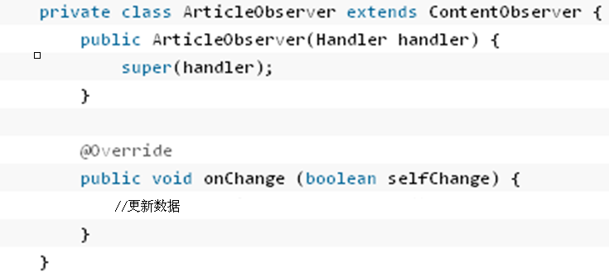
ContentProvider数据更新

Slide 40
Android存储数据方式
SharedPreferences
文件存储数据
SQLite数据库
ContentProvider
网络存储

